Slide 1
VISÃO GERAL SOBRE INTELIGÊNCIA ARTIFICIAL

Slide 2
O QUE É INTELIGÊNCIA ARTIFICIAL
A Inteligencia Artificial
é um ramo de pesquisa da Ciência da Computação
possui métodos ou dispositivos computacionais:
simulam a capacidade humana de raciocinar, perceber, tomar decisões e resolver problemas
Em resumo, a capacidade de ser inteligente.

Slide 3
O QUE É INTELIGÊNCIA ARTIFICIAL
O princial objetivo dos sistemas de inteligência artificial
executar tarefas - se um humano fosse executar - seriam consideradas inteligentes:
Capacidade de raciocínio: aplicar regras lógicas a um conjunto de dados disponíveis para encontrar uma resposta.
Aprendizagem: aprender com um conjunto de dados disponíveis, atualizando o sistemas com os erros e acertos, para no futuro agir de forma eficaz.
Reconhecer padrões: tanto padrões visuais, sensoriais como também de comportamento.

Slide 4
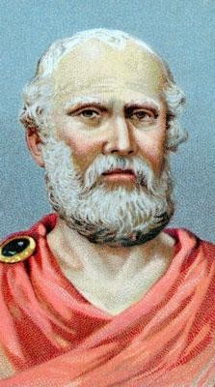
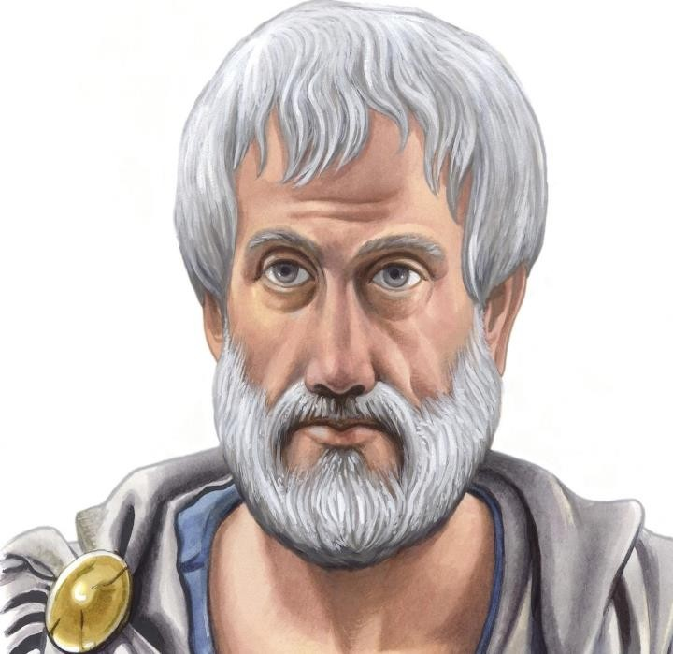
HISTÓRIA DA INTELIGÊNCIA ARTIFICIAL
A IA é uma das novidades mais… antigas
Idealizada em tempos até antes de cristo.
Vem lá dos filósofos gregos, do Platão, do Aristóteles.
Platão foi um filósofo e matemático do período clássico da Grécia Antiga, autor de diversos diálogos filosóficos e fundador da Academia em Atenas, a primeira instituição de educação superior do mundo ocidental.
Aristóteles foi um filósofo grego, aluno de Platão e professor
de Alexandre, o Grande. Seus escritos
abrangem diversos assuntos, como
a física, a metafísica, as leis da poesia e do drama, a música, a lógica,
a retórica, o governo, a ética,
a biologia e a zoologia. Juntamente com Platãoe Sócrates (professor de Platão), Aristóteles é visto como um dos fundadores da filosofia ocidental.

Slide 5
HISTÓRIA DA INTELIGÊNCIA ARTIFICIAL
Não existiam sistemas que faziam coisas por si próprios
Mas já exisitia a ideia de uma inteligência não humana que pensasse por si própria:
Aristóteles pensava:
Como livrar o escravo dos seus afazeres.
Ele imaginava o seguinte:
”Será que um objeto como uma vassoura, ou seja, um elemento que faz a limpeza, pode ter vontade própria e estabelecer o sistema de arrumação? dessa forma, não precisaríamos mais da mão de obra escrava”.
Não gostavam do sacrifício feito por outro ser humano.

Slide 6
HISTÓRIA DA INTELIGÊNCIA ARTIFICIAL
Os filósofos se perguntavam coisas:
“Será que um escravo, em posse de informações inatas (que já vêm com a natureza do homem), poderia aprender matemática?”.
É claro que sim.
O revolucionário está na linha de pensamento
Eles já idealizavam a ciência cognitiva
Trata da aprendizagem humana.

Slide 7
HISTÓRIA DA INTELIGÊNCIA ARTIFICIAL
Com a Segunda Guerra Mundial
surgiu a necessidade de desenvolver tecnologias para impulsionar a industria bélica.
As pesquisas em torno da área de Inteligência Artificial iniciaram nos Anos 50
Procuravam novas funcionalidades para o computador
Allan Turing publicou o artigo que levantava a hipótese de que as máquinas seriam capazes de reproduzir a capacidade humana de pensar e agir.

Slide 8
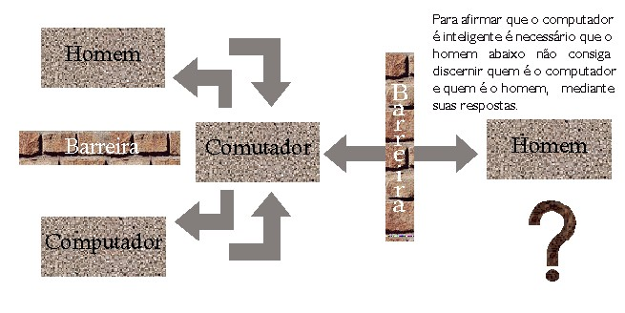
HISTÓRIA DA INTELIGÊNCIA ARTIFICIAL
O Teste de Turing

Slide 9
HISTÓRIA DA INTELIGÊNCIA ARTIFICIAL
PRÊMIO LOEBNER
Competição anual em IA que concede prêmios aos programas de computador considerados pelos juízes como os mais humanos.
O formato da competição é o de um Teste de Turing padrão
Em cada rodada, um juiz humano simultaneamente mantém conversas textuais com um
programa de computador e um ser humano via computador.
Com base nas respostas, o juiz deve decidir qual é o qual.
O concurso foi lançado em 1990 por Hugh Loebner em conjunto com o Cambridge Center for Behavioral Studies , Estados Unidos .
No campo da IA o Prêmio Loebner é um pouco controverso.
Considera-se uma publicidade que não ajuda a o campo da ciência

Slide 10
HISTÓRIA DA INTELIGÊNCIA ARTIFICIAL
Com o passar do tempo surgem várias linhas de estudo da IA
Exemplo a área Biológica: pretendiam imitar o cérebro humano – as Redes Neurais Artificiais.
Só nos Anos 60 esta ciência é nomeada de Inteligência Artificial
A área Biológica acreditava que seria possível fazer as máquinas realizarem tarefas humanas complexas como raciocinar.
Nos anos 60s e 70s os conexionistas foram retirados do primeiro plano da investigação em IA
O interesse por esta vertente da IA foi retomada nos anos 80s
Nos anos de 1990 que ela tem um grande impulso, consolidando-a como a base dos estudos da IA.

Slide 11
HISTÓRIA DA INTELIGÊNCIA ARTIFICIAL
Desde o início os fundamentos da inteligência artificial tiveram o suporte de várias disciplinas que contribuíram para a IA:
Os filósofos (desde 400 a.C.) tornaram a IA concebível
Ideias de que a mente é semelhante a uma máquina
Ela opera sobre o conhecimento codificado em alguma linguagem interna
O pensamento pode ser usado para escolher as ações que deverão ser executadas.
Os matemáticos
Forneceram as ferramentas para manipular declarações de certeza lógica, bem como
declarações incertas e probabilísticas.
Eles também definiram a base para a compreensão da computação e do raciocínio sobre algoritmos.

Slide 12
HISTÓRIA DA INTELIGÊNCIA ARTIFICIAL
Os economistas
Formalizaram o problema de tomar decisões
Maximizam o resultado esperado para o tomador de decisões.
Os psicólogos
A idéia de que os seres humanos e os animais podem ser considerados máquinas de processamento de informações.
Os lingüistas
Mostraram que o uso da linguagem se ajusta a esse modelo.

Slide 13
HISTÓRIA DA INTELIGÊNCIA ARTIFICIAL
Os engenheiros de computação
Fornecem os artefatos que tornam possíveis as aplicações de IA.
Os programas de IA tendem a serem extensos
Não poderiam funcionar sem os grandes avanços em velocidade e memória que a
indústria de informática tem proporcionado.
Atualmente, a IA abrange uma enorme variedade de subcampos.
São várias as aplicações na vida real da inteligência artificial:
Jogos, aplicativos de segurança para sistemas informacionais, robótica (robôs auxiliares), dispositivos para reconhecimentos de voz, programas de diagnósticos médicos e muito mais.

Slide 14
INTELIGÊNCIA ARTIFICIAL NA FICÇÃO
A inteligência artificial é um assunto que rende boas histórias de ficção científica.
A ideia de uma sociedade povoada por robôs inteligentes que interagem de maneira totalmente humana, serve de base para vários produtos de sucesso.
A realidade ainda está muito distante da ficção.
Apesar de a cada ano surgirem novos robôs inteligentes, sua capacidade de interação ainda é muito limitada, e ninguém os confunde com pessoas de verdade.
Em histórias fictícias ocorre o caos causado por seres de metal
Com poderes físico e de raciocínio, agindo independentemente da vontade humana.
Guerras e até mesmo a extinção da humanidade são as conseqüências da IA.

Slide 15
INTELIGÊNCIA ARTIFICIAL NA FICÇÃO
Na vida real os robôs inteligentes podem ser de grande utilidade para os humanos
Agindo na medicina
Na exploração de outros planetas;
No resgate de pessoas soterradas por escombros;
Nas indústrias,
Sistemas inteligentes para resolver cálculos e realizar pesquisas que poderão encontrar cura de doenças.
Entre diversas outras aplicações.

Slide 16
O FUNCIONAMENTO DA INTELIGÊNCIA ARTIFICIAL
A emulação do comportamento humano se mostrou muito mais complicado do que o imaginado originalmente:
Falta de compreensão do funcionamento
dos processos criativos
da associação de idéias
entre outros processos biológicos do cérebro humano.
Humanos não utilizam somente critérios lógicos de avaliação para resolver problemas.

Slide 17
O FUNCIONAMENTO DA INTELIGÊNCIA ARTIFICIAL
A maneira como o humano processa informações é muita diferente de uma máquina
Aspectos como experiências anteriores, intuição e o inconsciente influenciam a maneira como o humano lida com situações inesperadas.
Reconhecimento do que é um pássaro:
Cada humano pode ter uma imagem mental diferente mas tem o mesmo conceito intuitivo do que é o animal.
Para máquina interpretar exige uma grande quantidade de informações.

Slide 18
O FUNCIONAMENTO DA INTELIGÊNCIA ARTIFICIAL
O progresso direcionado ao objetivo final de uma inteligência similar à humana
se mostrou muito lento em relação ao que se imaginava.
A necessidade de inovação na área nas décadas de 1970 e 1980 fez com que o foco da IA deixasse de ser a recriação do pensamento humano
Passou a ser o desenvolvimento de máquinas capazes de realizar tarefas difíceis para uma pessoa.

Slide 19
O FUNCIONAMENTO DA INTELIGÊNCIA ARTIFICIAL
Percebeu-se que a inteligência não é unitária
É a união de diferentes fatores que, quando combinados, resultam na resolução de problemas e realização de tarefas.
O resultado foi o desenvolvimento de novas técnicas que deixaram de se basear no humano como modelo.
Conseguiu-se desenvolver projetos
Sem comportamentos pré-definidos
O foco na aprendizagem
Menos abrangentes mas muito mais eficientes.

Slide 20
O FUNCIONAMENTO DA INTELIGÊNCIA ARTIFICIAL
O campo de IA tem como objetivo, o contínuo aumento da "inteligência" do computador, pesquisando, também os fenômenos da inteligência natural:
Resolução de problemas
Compreensão de linguagem natural
Visão e robótica
Sistemas especialistas e aquisição de conhecimento
Metodologias de representação de conhecimento

Slide 21
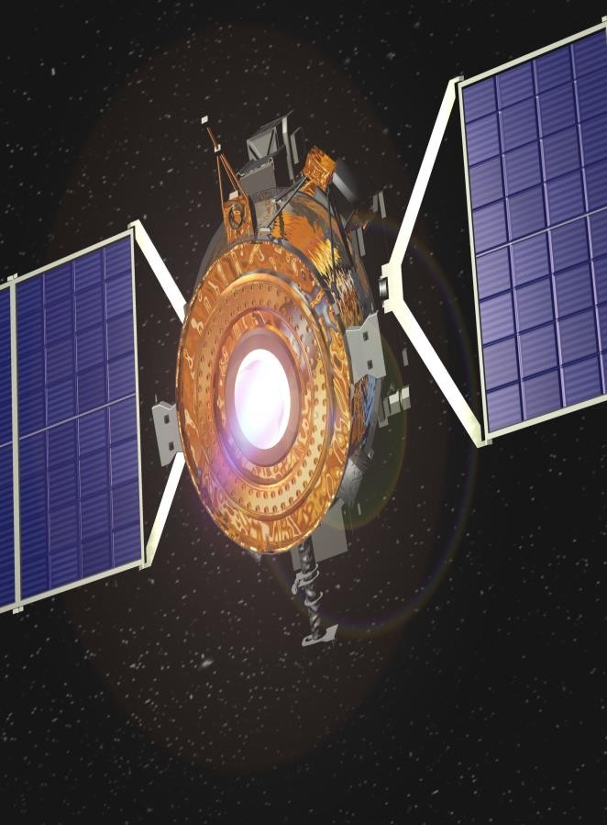
EXEMPLOS DE APLICAÇÕES DA INTELIGÊNCIA ARTIFICIAL
Planejamento automatizado: Em 1999, a uma centena de milhões de quilômetros da Terra, o programa Remote Agent da NASA se tornou o primeiro programa de planejamento autônomo de bordo a controlar o escalonamento de operações de uma nave espacial.
O Remote Agent gerou planos de metas de alto nível especificadas a partir do solo e monitorou a operação da nave espacial à medida que os planos eram executados – efetuando a detecção, o diagnóstico e a recuperação de problemas conforme eles ocorriam.

Slide 22
EXEMPLOS DE APLICAÇÕES DA INTELIGÊNCIA ARTIFICIAL
Aplicações de Raciocínio Baseado em Casos:
RBC tem sido utilizado em diversas aplicações
Análise financeira
Assessoramento de riscos
Controle de processos, etc.

Slide 23
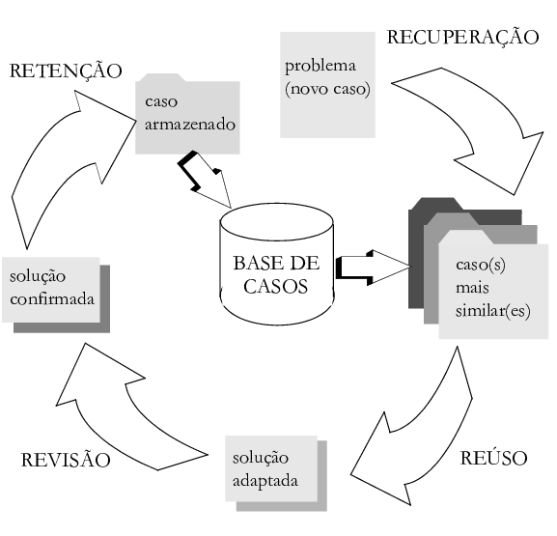
EXEMPLOS DE APLICAÇÕES DA INTELIGÊNCIA ARTIFICIAL
O RBC é uma técnica que busca resolver novos problemas adaptando soluções utilizadas para resolver problemas anteriores.

Slide 24
EXEMPLOS DE APLICAÇÕES DA INTELIGÊNCIA ARTIFICIAL
Entre as características do funcionamento de um sistema RBC estão:
A extração do conhecimento a partir de casos ou experiências com que o próprio sistema se depara.
A identificação das características mais significantes dos casos apresentados a fim de devolver uma melhor solução (resposta).
O armazenamento do caso e sua respectiva solução.
A qualidade de um sistema RBC depende de sua experiência, ou seja, depende do número de casos relevantes que farão parte da base de casos.

Slide 25
EXEMPLOS DE APLICAÇÕES DA INTELIGÊNCIA ARTIFICIAL
Aplicações de Algoritmos Genéticos: AG são aplicáveis em diversos problemas como escalonamento de horários, sistemas de potência e filogenética, entre outros.
Um algoritmo genético (AG) é uma técnica de busca utilizada na ciência da computação para achar soluções aproximadas em problemas de otimização e busca.
AG são uma classe particular de algoritmos evolutivos que usam técnicas inspiradas pela biologia evolutiva como hereditariedade, mutação, seleção natural e recombinação (ou crossing over).

Slide 26
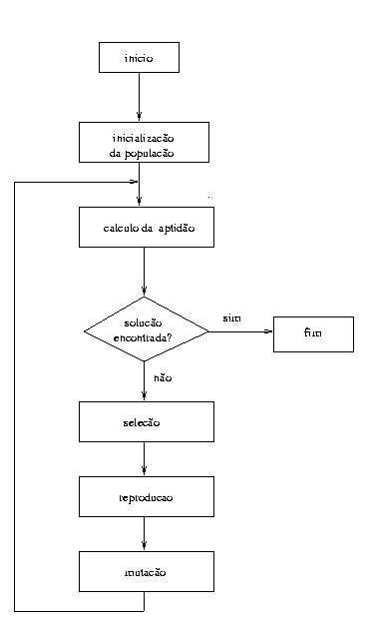
EXEMPLOS DE APLICAÇÕES DA INTELIGÊNCIA ARTIFICIAL
AG são implementados com uma população de representações de soluções e busca as soluções melhores.
A evolução geralmente se inicia a partir de um conjunto de soluções criado aleatoriamente e é realizada por meio de gerações.
A cada geração, a adaptação de cada solução na população é avaliada, alguns indivíduos são selecionados para a próxima geração, e recombinados ou mutados para formar uma nova população.
A nova população então é utilizada como entrada para a próxima iteração do algoritmo.

Slide 27
EXEMPLOS DE APLICAÇÕES DA INTELIGÊNCIA ARTIFICIAL
AG diferem dos algoritmos tradicionais de otimização em basicamente quatro aspectos:
Baseiam-se em uma codificação do conjunto das soluções possíveis, e não nos parâmetros da otimização em si;
Os resultados são apresentados como uma população de soluções e não como uma solução única;
Não necessitam de nenhum conhecimento derivado do problema, apenas de uma forma de avaliação do resultado;
Usam transições probabilísticas e não regras determinísticas.

Slide 28
EXEMPLOS DE APLICAÇÕES DA INTELIGÊNCIA ARTIFICIAL
Componentes principais dos AG
Função-objetivo do AG
É o objeto da otimização. Pode ser um problema de otimização, um conjunto de teste para identificar os indivíduos mais aptos, ou mesmo apenas o formato das entradas
Retorna um valor que queremos otimizar.
A grande vantagem dos AG esta no fato de não precisar saber como funciona esta função objetivo, apenas tê-la disponível para ser aplicada aos indivíduos e comparar os resultados.

Slide 29
EXEMPLOS DE APLICAÇÕES DA INTELIGÊNCIA ARTIFICIAL
Indivíduo do AG: É um portador do código genético.
O código genético:
Deve ser uma codificação capaz de representar todo o conjunto dos valores no espaço de busca do problema a ser resolvido, e precisa ter tamanho finito.
Por exemplo, para otimizações em problemas cujos valores de entrada são inteiros positivos de valor menor que 255 podemos usar 8 bits, com uma representação binária normal.

Slide 30
EXEMPLOS DE APLICAÇÕES DA INTELIGÊNCIA ARTIFICIAL
Seleção: É uma parte chave do AG.
O objetivo é escolher como pais os mais bem adaptados da população atual, sem deixar de lado a diversidade dos menos adaptados.
As formas de seleção a ser aplicadas dependendo do problema a ser tratado.
Em geral, usa-se o algoritmo de seleção por "roleta”, mas existe também o torneio e o ranquemento.

Slide 31
EXEMPLOS DE APLICAÇÕES DA INTELIGÊNCIA ARTIFICIAL
Reprodução no AG: é dividida em três
Acasalamento: é a escolha de dois indivíduos para se reproduzirem
Geralmente gera dois descendentes para manter o tamanho populacional.
Recombinação(crossing-over): é um processo que imita o processo biológico homônimo na reprodução sexuada
Os descendentes recebem em seu código genético parte do código genético do pai e parte do código da mãe.
Mutações: com probabilidade bem baixa de ocorrer, o objetivo é permitir maior variabilidade genética na população, impedindo que a busca fique estagnada em um mínimo local.

Slide 32
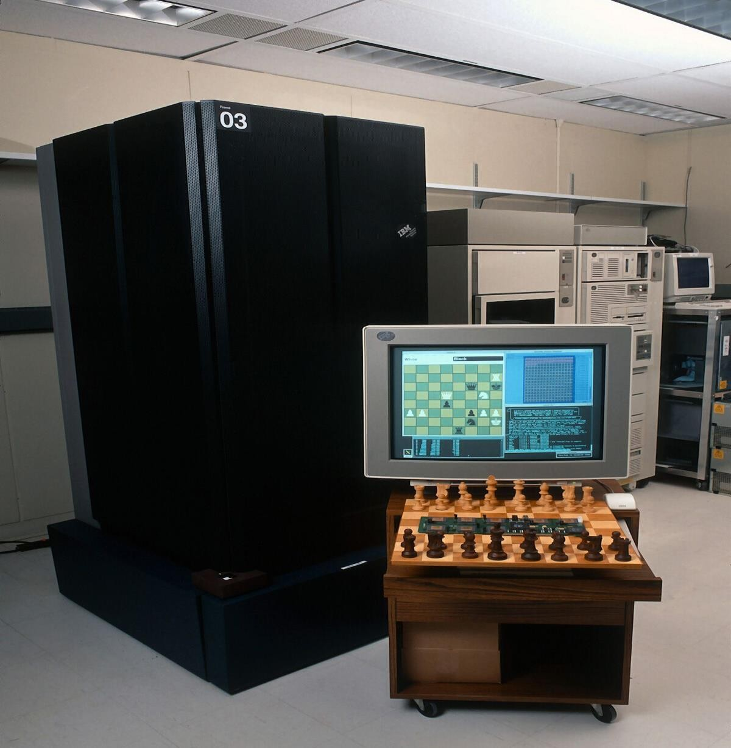
EXEMPLOS DE APLICAÇÕES DA INTELIGÊNCIA ARTIFICIAL
Jogos: o deep blue da IBM se tornou o primeiro programa de computador a derrotar o campeão mundial em uma partida
de xadrez
Ao vencer Garry Kasparov por um placar de 3,5 a 2,5 em um match de exibição em 1996.
Kasparov disse que sentiu “uma nova espécie de inteligência” do outro lado do tabuleiro.
O valor das ações da IBM teve um aumento de 18 bilhões de dólares.
Ainda hoje há indícios que o jogo foi armado, pois a
IBM negou-se a entregar os logs sobre o jogo.

Slide 33
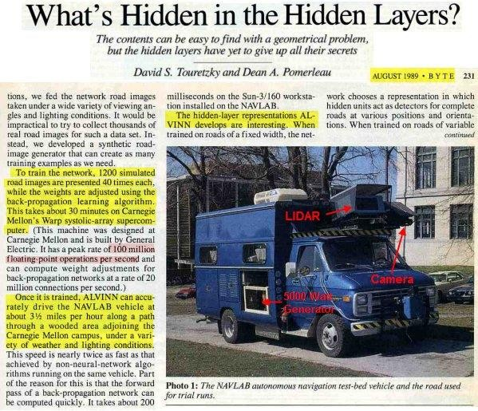
EXEMPLOS DE APLICAÇÕES DA INTELIGÊNCIA ARTIFICIAL
Controle autônomo: o sistema de visão de computador Alvinn foi treinado para dirigir um automóvel, mantendo-o na pista.
Minivan controlada por computador NAVLAB da CMU
Percorrer os USA – quase 4.600 km
O ALVINN manteve o controle da direção do veículo durante 98% do tempo.
Um ser humano assumiu o comando nos outros 2%, principalmente na saída de declives.

Slide 34
EXEMPLOS DE APLICAÇÕES DA INTELIGÊNCIA ARTIFICIAL
A NAVLAB tem câmeras e vídeo que transmitem imagens da estrada para ALVINN
Ele calcula a melhor forma de guiar, baseado na experiência obtida em sessões de treinamento anteriores.

Slide 35
EXEMPLOS DE APLICAÇÕES DA INTELIGÊNCIA ARTIFICIAL
Diagnóstico: programas de diagnóstico médico baseados na análise probabilística foram capazes de executar tarefas no nível de um médico especialista em diversas áreas da medicina.
Heckerman (1991) descreve um caso em que um importante especialista em patologia de gânglios linfáticos ridiculariza o diagnóstico de um programa em um caso especialmente difícil.
Os criadores do programa sugeriram que ele pedisse ao computador uma explicação do
diagnóstico.
A máquina destacou os principais fatores que influenciaram sua decisão e explicou a interação sutil de vários sintomas nesse caso.
Mais tarde, o especialista concordou com o programa.

Slide 36
EXEMPLOS DE APLICAÇÕES DA INTELIGÊNCIA ARTIFICIAL
Planejamento logístico: durante a crise do Golfo Pérsico em 1991, as forças armadas dos USA utilizaram uma ferramenta denominada Dynamic Analysis and Teplanning Tool (DART)
Realizar o planejamento logístico automatizado e a programação de execução do transporte.
Isso envolveu até 50 000 veículos, transporte de carga aérea e de pessoal ao mesmo tempo
Teve de levar em conta os pontos de partida, destinos, rotas e resolução de conflitos entre todos os parâmetros.
As técnicas de planejamento da IA permitiram a geração em algumas horas de um plano que exigiria semanas com outros métodos.

Slide 37
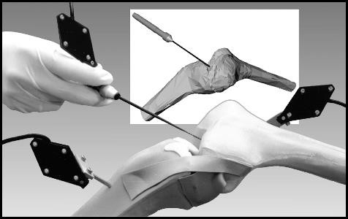
EXEMPLOS DE APLICAÇÕES DA INTELIGÊNCIA ARTIFICIAL
Robótica: muitos cirurgiões agora utilizam robôs assistentes em microcirurgias.

Slide 38
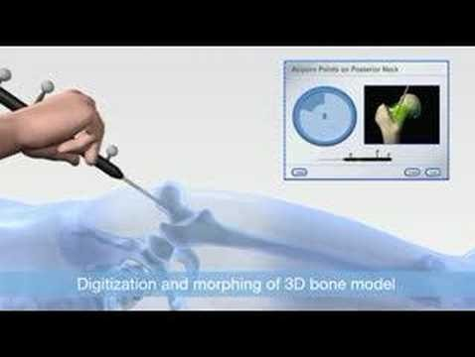
EXEMPLOS DE APLICAÇÕES DA INTELIGÊNCIA ARTIFICIAL
O HIPNAV é um sistema que emprega técnicas de visão computacional para criar um modelo tridimensional da anatomia interna de um paciente, e depois utiliza controle robótico para orientar a inserção de uma prótese de substituição do quadril.

Slide 39
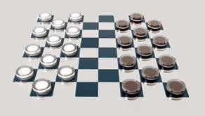
EXEMPLOS DE APLICAÇÕES DA INTELIGÊNCIA ARTIFICIAL
Reconhecimento de linguagem e resolução de problemas:
o Proverb é um programa computador que resolve quebra-cabeças de palavras cruzadas melhor
que a maioria dos seres humanos
Utiliza restrições sobre possíveis preenchimentos de palavras, um grande banco de dados de quebra- cabeças anteriores e uma variedade fonte de informações que incluem dicionários e bancos de dados on-line, como uma lista de filmes e dos atores que participam deles.
Chinook foi o primeiro programa de computador declarado o campeão homem-máquina em damas em 1994.
Ganhou o título de campeão mundial em uma competição
contra humanos.

Slide 40
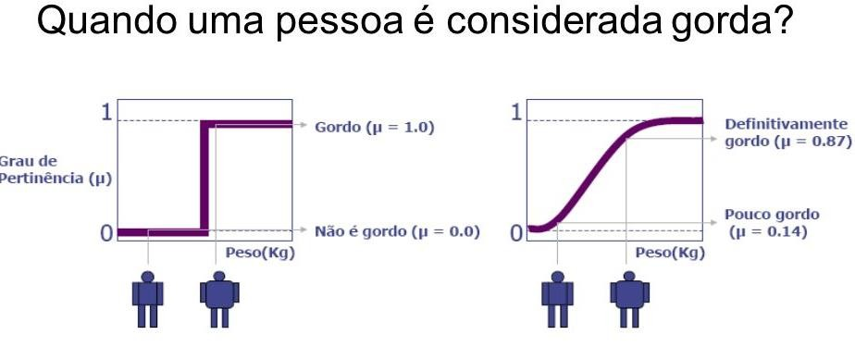
EXEMPLOS DE APLICAÇÕES DA INTELIGÊNCIA ARTIFICIAL
Lógica Fuzzy: uma técnica para raciocinar dentro de incertezas.
A lógica fuzzy é a forma de lógica multivalorada na qual os valores lógicos das variáveis podem ser qualquer número real entre 0 (FALSO) e 1 (VERDADEIRO).

Slide 41
EXEMPLOS DE APLICAÇÕES DA INTELIGÊNCIA ARTIFICIAL
Sistemas especialistas: foram um dos primeiros sucessos da IA
MYCIN: é um sistema especialista, desenvolvido em 1972.
Embora isto seja um pouco antigo, o conceito de sistemas baseados em inferência, é ainda considerado importante.
MYCIN foi feito em três subsistemas: o programa de consulta, o programa de explanação e o programa de aquisição de conhecimento.
Os principais componentes de um sistema especialista
Uma base de conhecimento alimentada por um especialista
Uma máquina de inferência
Uma memória de trabalho.

Slide 42
EXEMPLOS DE APLICAÇÕES DA INTELIGÊNCIA ARTIFICIAL
Sistemas tutoriais inteligentes: vem sendo usados para o aprendizado.
Uma característica distintiva desta técnica é o modelo do estudante.
Sistemas tradutores, tais como SYSTRAN, têm sido largamente usados (no entanto, os resultados não são ainda comparáveis com tradutores humanos).
Historicamente, os sistemas SYSTRAN usaram a tecnologia de tradução automática
baseada em regras (RBMT).
Em 2010, a SYSTRAN implementou uma tecnologia híbrida baseada em regras / tradução estatística (SMT), que foi o primeiro de seu tipo no mercado.
A partir de 2008 , a empresa tinha 59 funcionários, dos quais 26 são especialistas em computação e 15 linguistas computacionais.

Slide 43
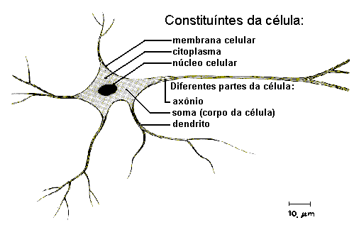
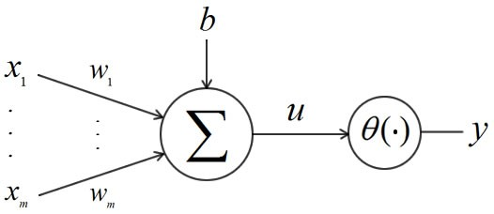
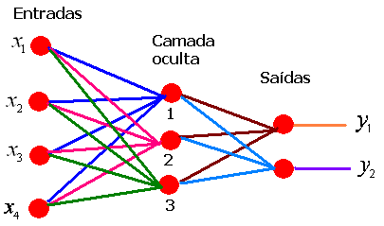
EXEMPLOS DE APLICAÇÕES DA INTELIGÊNCIA ARTIFICIAL
Redes neurais: são usadas em uma grande variedade de tarefas, de sistema de detecção de intrusos a jogos de computadores.

Slide 44
EXEMPLOS DE APLICAÇÕES DA INTELIGÊNCIA ARTIFICIAL
Sistemas de reconhecimento óptico de caracteres (ocr) podem traduzir letra escrita de forma arbitrária em texto.
Reconhecimento de escrita a mão é usada em muitos assistentes pessoais digitais. Atualmente existe um sistema de comparação de escrita forense a mão chamado CEDAR-FOX.
Reconhecimento de voz está disponível comercialmente e é amplamente usado.
Sistemas de álgebra computacional, tais como mathematica e macsyma, são bons exemplos de aplicações de ia na solução de problemas algébricos.
Sistemas com visão computacional são usados em muitas aplicações industriais.

Slide 45
EXEMPLOS DE APLICAÇÕES DA INTELIGÊNCIA ARTIFICIAL
Aplicações utilizando vida artificial são utilizados na indústria de entretenimento e no desenvolvimento da computação gráfica.
Sistemas baseados na idéia de agentes artificiais,
denominados sistemas multiagentes, têm se tornado comuns para a resolução de problemas complexos.
Chatterbots (robôs de software para conversação)
Personagens virtuais que conversam em linguagem natural como se fossem humanos de verdade, são cada vez mais comuns na internet.

Slide 46
EXEMPLOS DE APLICAÇÕES DA INTELIGÊNCIA ARTIFICIAL
Machine learning (aprendizado de máquina):
Computadores usando dados para aprender com apenas o mínimo de programação.
A máquina aprenda a partir dos dados alimentados, chegando ao resultado de forma autônoma.
Por exemplo, as recomendações personalizadas na Netflix e na Amazon. O aprendizado de máquina é o principal impulsionador da inteligência artificial.

Slide 47
EXEMPLOS DE APLICAÇÕES DA INTELIGÊNCIA ARTIFICIAL
Deep Learning (aprendizado profundo)
Parte do aprendizado de máquina que utiliza algoritmos complexos para imitar a rede neural do cérebro humano e aprender uma área do conhecimento com pouco ou nenhuma supervisão.
Processamento de Linguagem Natural:
Utiliza as técnicas de machine learning para encontrar padrões em grandes conjuntos de dados puros e reconhecer a linguagem natural.
Exemplos de aplicação do PLN: análise de sentimentos - algoritmos procuraram padrões em postagens de redes sociais para compreender como os clientes se sentem em relação a marcas e produtos específicos.

Slide 48
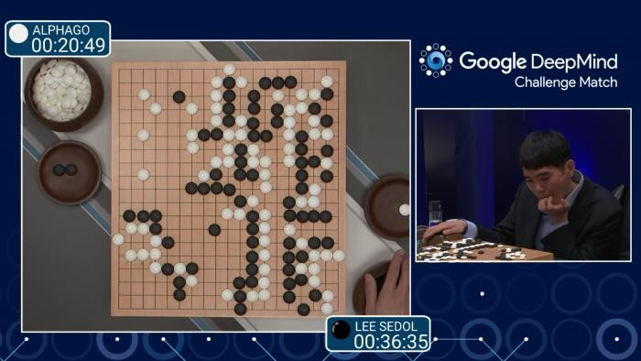
PRODUTOS ATUAIS QUE USAM INTELIGÊNCIA ARTIFICIAL
Jogos: Google tem o DeepMind – laboratório de IA.
Desenvolveram o ALPHAGO, computador do Google que derrotou um campeão mundial no jogo Chinês GO.
“Imitou” os humanos com treinamentos por aprendizagem de máquina, além de redes neurais artificiais.
O ALPHAGO fez muitos movimentos sem precedentes, criativos e até ‘bonitos’.

Slide 49
PRODUTOS ATUAIS QUE USAM INTELIGÊNCIA ARTIFICIAL
Sistemas de busca: sistema de algoritmos do Google
Utilizam a Inteligência Artificial para associar palavras pesquisadas e entregar os resultados que melhor se adaptem à necessidade do usuário, de forma rápida.

Slide 50
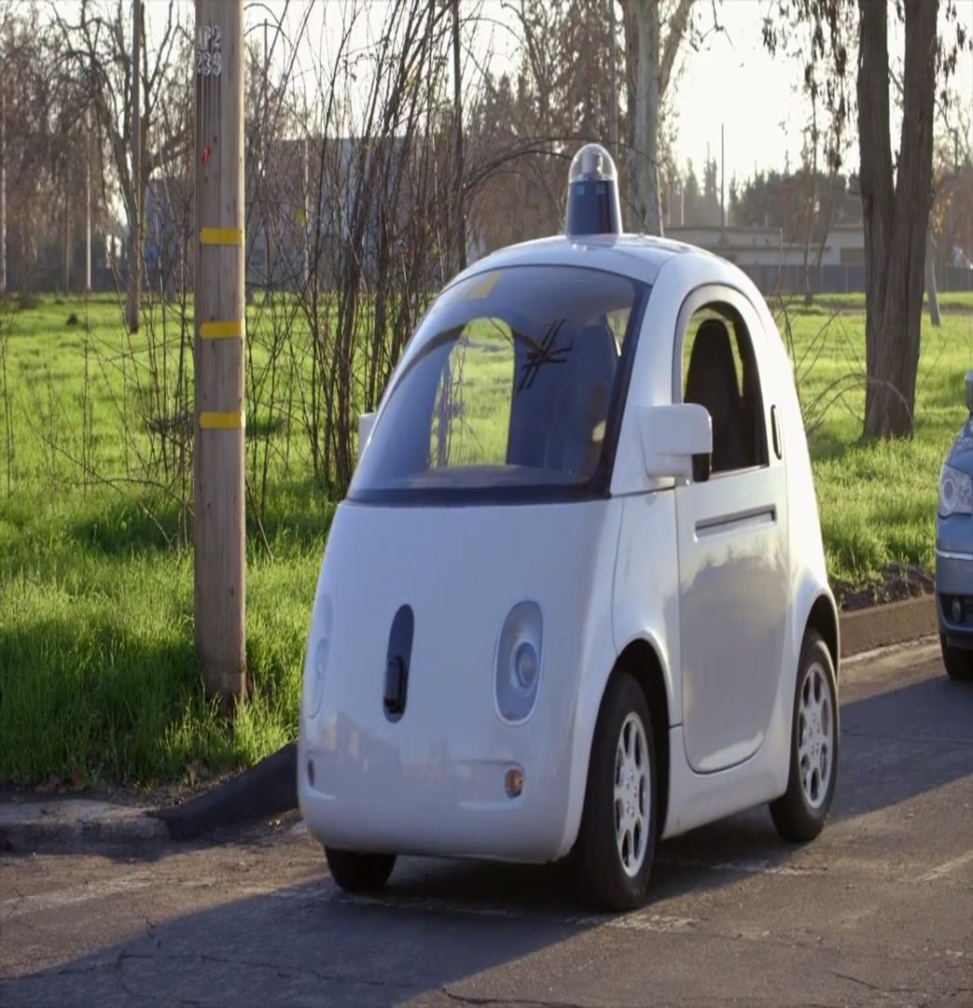
PRODUTOS ATUAIS QUE USAM INTELIGÊNCIA ARTIFICIAL
Carros autônomos: Google desenvolveu protótipos de um simpático carrinho que dirige sozinho, sem intervenção do motorista.
Os automóveis circulam nos arredores da sede do Google.
Eles andam a no máximo 40 km/h e tem sempre um humano supervisionando os movimentos do veículo.

Slide 51
PRODUTOS ATUAIS QUE USAM INTELIGÊNCIA ARTIFICIAL
Produtos Microsoft: A MICROSOFT está comprometida a promover “uma nova forma de computação”, onde é importante o uso da inteligência artificial:
Cortana: ficou mais inteligente. A assistente digital marca eventos sozinha, te lembra de coisas que você prometeu por e-mail e suporta aplicativos de terceiros, como skype e slack.
Bot framework: qualquer desenvolvedor pode usar apis de inteligência artificial para construir bots para pedir pizza, por exemplo.
Cognitive services: aprendizagem de máquina e inteligência artificial ajudam a descrever imagens e traduzir voz para texto.

Slide 52
PRODUTOS ATUAIS QUE USAM INTELIGÊNCIA ARTIFICIAL
O Facebook, a mais influente plataforma de mídia social hoje.
Cada vez que usamos o Facebook, estamos interagindo, sem saber, com uma IA, que está sendo usada para entender o nosso comportamento.
Ao compreender como nos comportamos ou “interagimos com as coisas” no Facebook, a IA é capaz de fazer recomendações sobre coisas que poderíamos achar interessantes ou que serviriam às nossas preferências.
A IA do Facebook é capaz de reconhecer padrões e tem uma aprendizagem supervisionada

Slide 53
PRODUTOS ATUAIS QUE USAM INTELIGÊNCIA ARTIFICIAL
O Google desenvolveu a maior rede de IA já construída, usando 16 mil processadores para simular o cérebro humano.
O desafio era criar um sistema capaz de aprender a identificar imagens sem que fosse necessário ensinar a ele os critérios exatos para essa identificação.
Missão: identificar gatinhos no youtube.
O sistema processou 10 milhões de imagens obtidas de cenas escolhidas aleatoriamente em vídeos da rede.
Ele foi capaz de determinar quais delas continham gatos e outros objetos, sem ter tido a informação do que era um gato em todo o experimento.

Slide 54
DILEMAS ÉTICOS DA INTELIGÊNCIA ARTIFICIAL
Em uma rua isolada, há uma série de cavaletes e cones de trânsito para simular uma construção que toma toda a pista
Vem um carro autônomo nesta via.
Ao lado do veículo, há uma faixa amarela contínua
Pela lei, só é permitido atravessar na faixa tracejada.
O que o carro deve fazer?
Infringir a lei e desviar da construção?
Como decidir o que é seguro frente ao que é legal?

Slide 55
DILEMAS ÉTICOS DA INTELIGÊNCIA ARTIFICIAL
Imagine que há um acidente que o carro não pode evitar, como um grupo de pedestres (incluindo uma mãe com um carrinho de bebê)
Atravessaram no sinal vermelho em uma pista de velocidade relativamente alta.
O carro não consegue frear a tempo, então o que ele deve fazer?
Atingir o menor objeto, que pode ser um carrinho de bebê ou de supermercado?
Fazer uma curva brusca e arriscar a vida do motorista?
A vida de quem deve ser priorizada: do motorista ou dos pedestres?

Slide 56
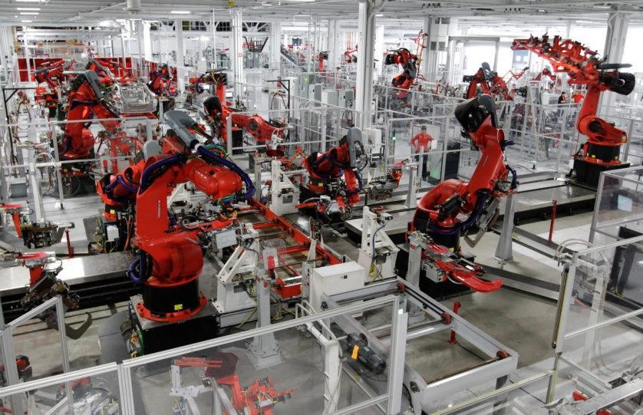
DILEMAS ÉTICOS DA INTELIGÊNCIA ARTIFICIAL
Especialistas estão preocupados que os avanços na IA e na automação poderiam resultar em muitas pessoas perdendo seus empregos para robôs.
Nos USA, robôs já executam trabalhos que os humanos costumavam fazer.
Este número está aumentando em dois dígitos a cada ano.

Slide 57
DILEMAS ÉTICOS DA INTELIGÊNCIA ARTIFICIAL
Hackers robôs: existem hackers robôs superinteligentes, capazes de atacar as vulnerabilidades dos inimigos e, ao mesmo tempo, constatar e arrumar as suas próprias fraquezas, protegendo seu desempenho e funcionalidade.
Embora estejam sendo desenvolvidos para o bem comum, cientistas reconhecem que, em mãos erradas, os seus sistemas de hacking superinteligentes poderiam desencadear o caos.
Basta imaginar o quão perigoso seria se uma IA tomasse o controle desses hackers autônomos inteligentes.

Slide 58
REFERÊNCIAS
https://tecnoblog.net/195106/inteligencia-artificial-historia-dilemas/
https://tecnoblog.net/178274/carros-autonomos-google-ruas-california/
https://tecnoblog.net/193019/alphago-inteligencia-artificial/
https://www.tecmundo.com.br/futuro/7725-inteligencia-artificial-mitos-e- verdades.htm
https://www.salesforce.com/br/products/einstein/ai-deep-dive/
https://www.oconhecimento.com.br/a-inteligencia-artificial-de-antes-de-agora- e-do-futuro/

